Slide 1

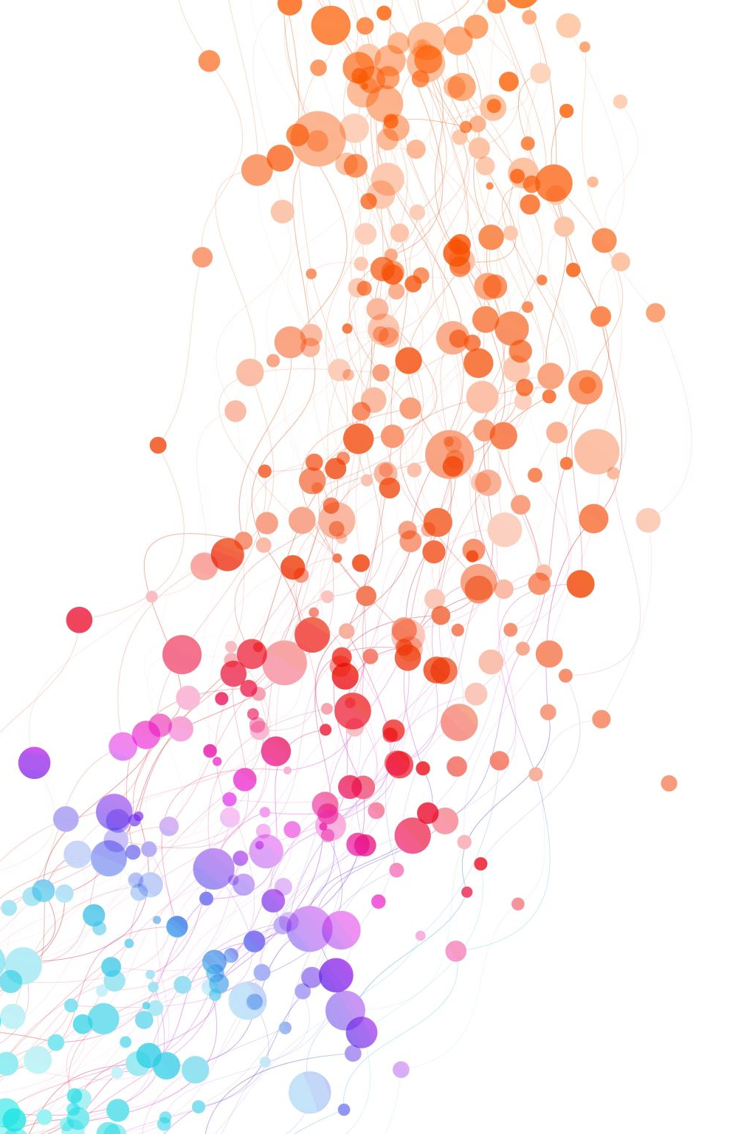
Présentation du projet Izem Gaming
Présenté par Ourabah Lounnas

Slide 2
Sommaire
2 – Transmission du cahier des charges et deadlines
3 – création du site
4 – Finalisation du produit et mise en ligne
1 – Reunion

Slide 3





1 – Reunion

Slide 4

Mise en situation
Je suis intégrateur UI / UX dans une entreprise de vente en ligne de produits de jeux vidéo nommée Izem Gaming.
L’entreprise pour l’ouverture du 1er magasin souhaite avoir un site web pour vendre des produits électroniques grand public.
Pour cela une réunion est organisée entre les différents pôles responsables de la conception du site web.

Slide 5

2 – Cahier des charges / Deadlines

Slide 6
Cahier des charges
Le magasin souhaite un site web diviser en 4 parties :
Une partie accueil qui inclue une bannière, une section de produits vedettes, et une section de produits en promotion.
Une partie produit qui inclue les détails de chaque produits, les images, les caractéristiques, les avis et les options d’achats.
Une partie panier qui inclue une liste des produits sélectionnés, une section de résumé et un formulaire de commande.
Une partie paiement qui inclue un formulaire de paiement avec des options de paiement et un résumé de la commande.

Slide 7
Deadlines
Le site doit être codé en HTML et CSS ainsi que du JavaScript.
Le site se doit d’avoir un logo, un nom et en général une image de marque marquante et efficace. Le choix de couleur et de typographie est également à prendre compte; il ne faut surtout pas oublier d’intégrer des messages clairs et persuasifs pour inciter à l’achat. La mise en avant des produits de qualité supérieure est aussi une priorité.
La mission a été donnée le 25 avril et doit être terminée d’ici le 10 mai.

Slide 8
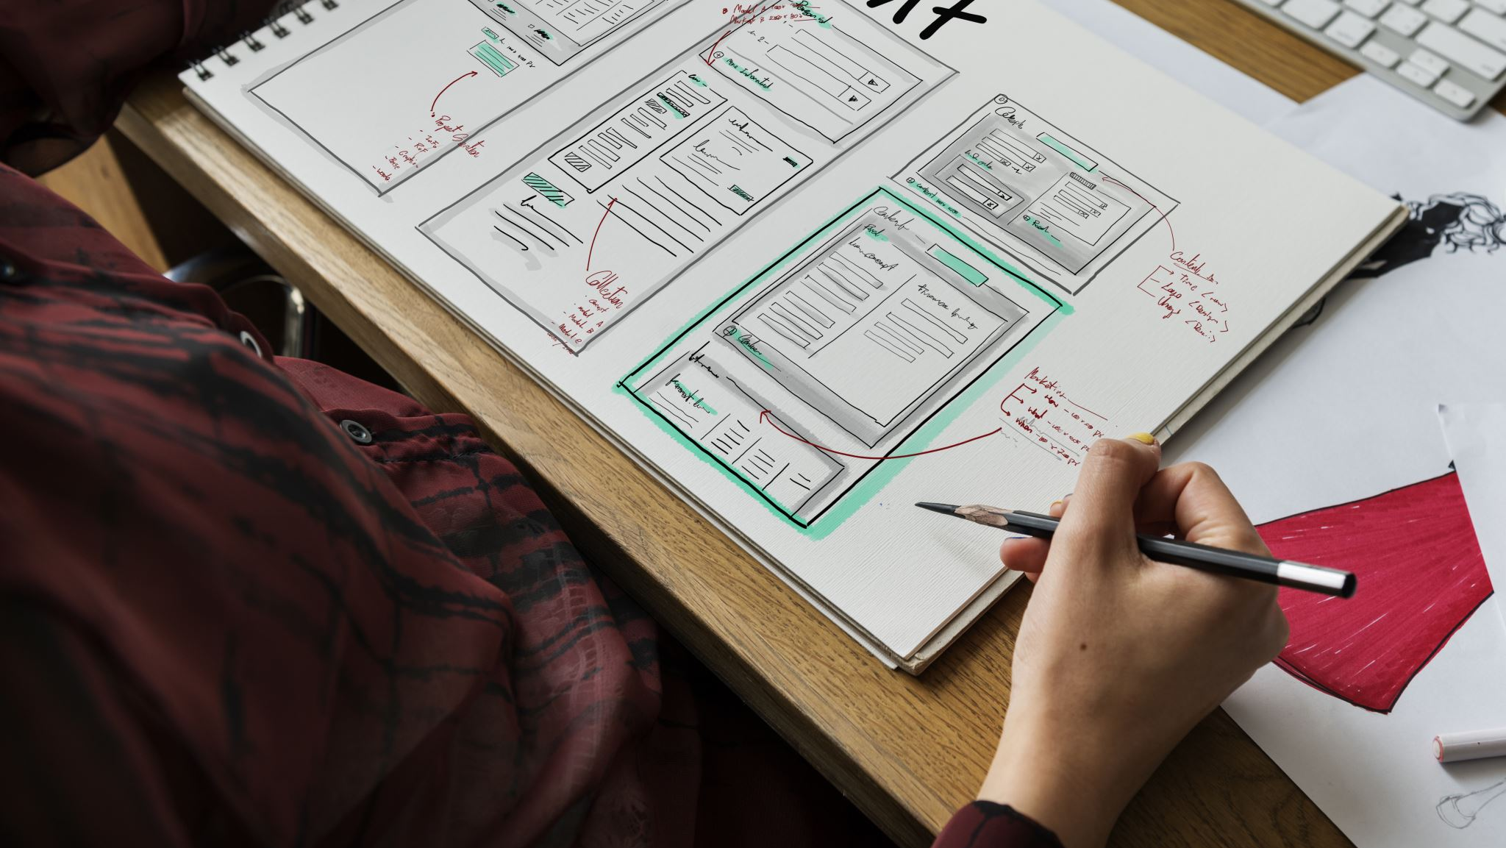
3 – Creation du site

Slide 9
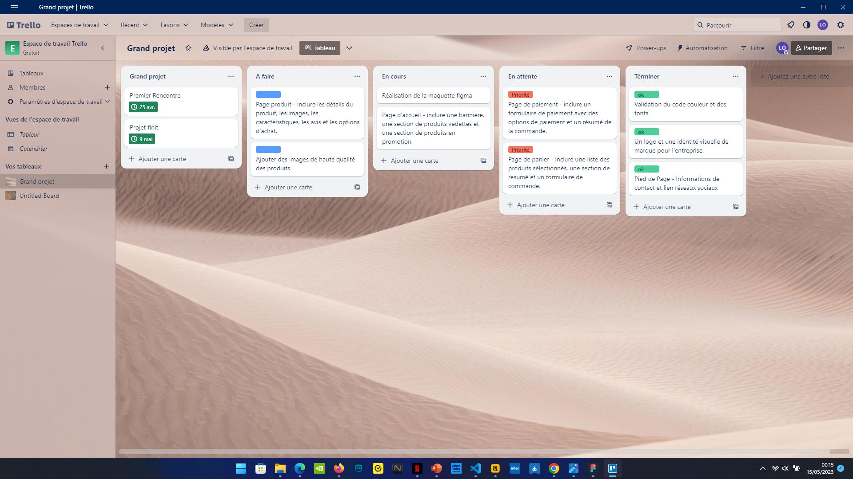
Methode Agile
Je utilise la méthode agile.
Pour avoir une vision général et globale du projet pour optimiser mon travail et avoir une vision précise des taches a exécuter .
Pour générer mes tickets j’utilise le logiciel TRELLO.

Slide 10

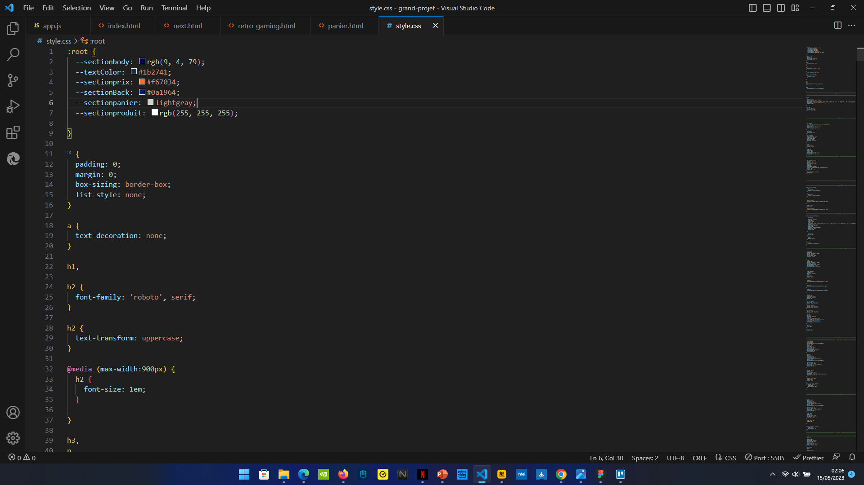
Charte graphique
Pour ce qui est de la charte graphique, j’ai décidé de partir majoritairement sur des teintes bleues.
Pour les produits je utiliserai un fond blanc.
Une teinte grise pour le panier.
Et une teinte verte pour les bouttons ajouter et acheter.
Pour la police je ulitise roboto, poppins et Franklin Gothic Medium

Slide 11

Création du logo
Pour le logo, j’ai décidé de partir sur une idée de manette en premier plan efficace et marquant. Le nom du magasin izem signifie « Lion (the king)».
J’ai crée ce logo via CANVAS

Slide 12
Présentation de la maquette

Slide 13
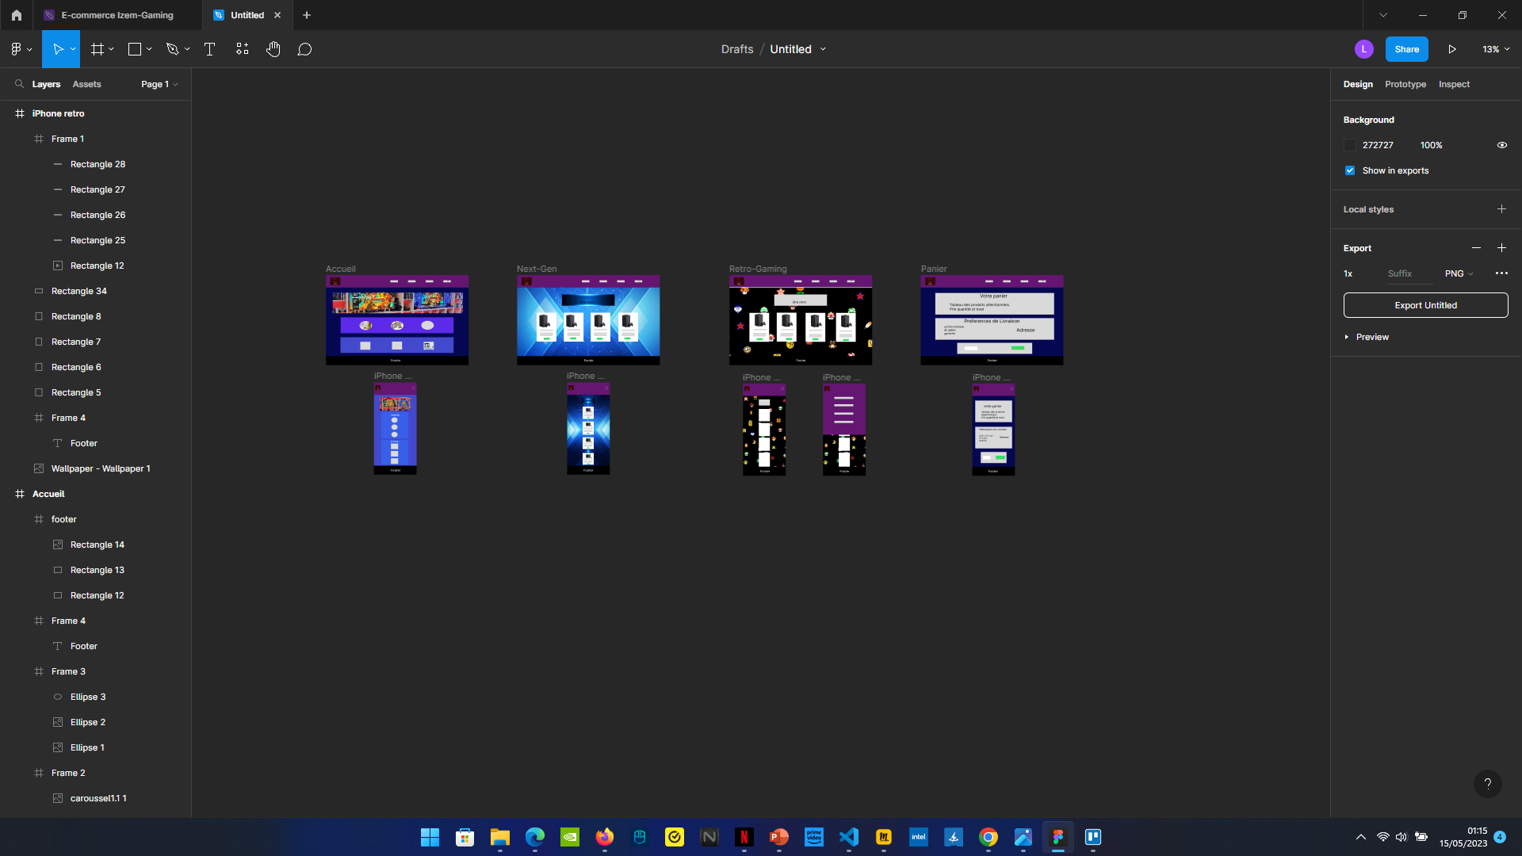
Maquette Figma

Slide 14
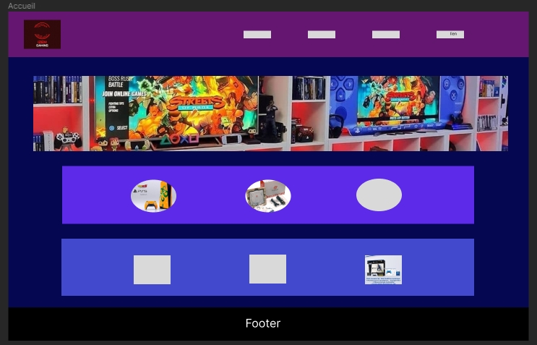
Page d’accueil (version PC)
Pour la version pc j’ai décidé de créer une navbar basic et mettre un slide juste en dessous.
Suivi de 2 blocs avec chaque trois articles en lignes
En enfin mon footer,

Slide 15
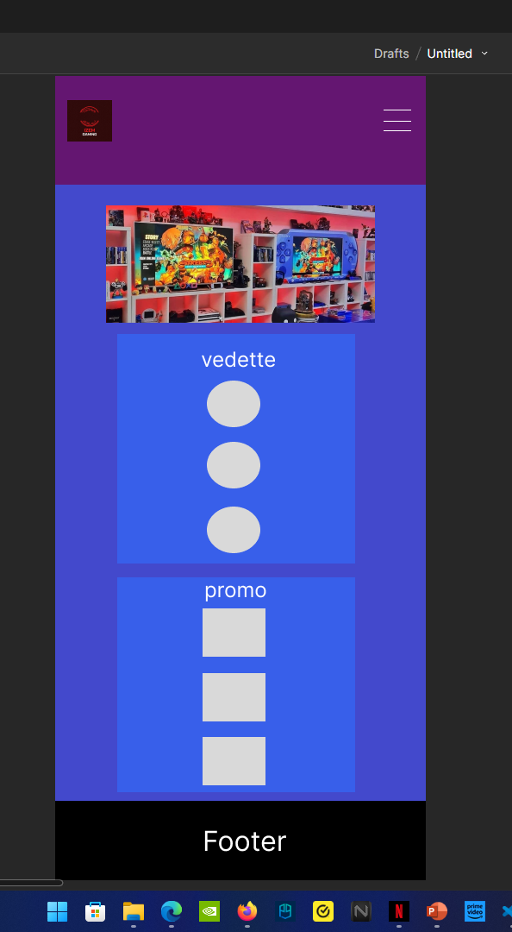
Page d’accueil (version mobile)
Pour la version mobile j’ai décidé de créer une navbar dans un menu défilant et garde mon slide comme sur la version pc.
J’ai mis en colonnes mes articles et mes deux sections pour simplifié la navigation.

Slide 16
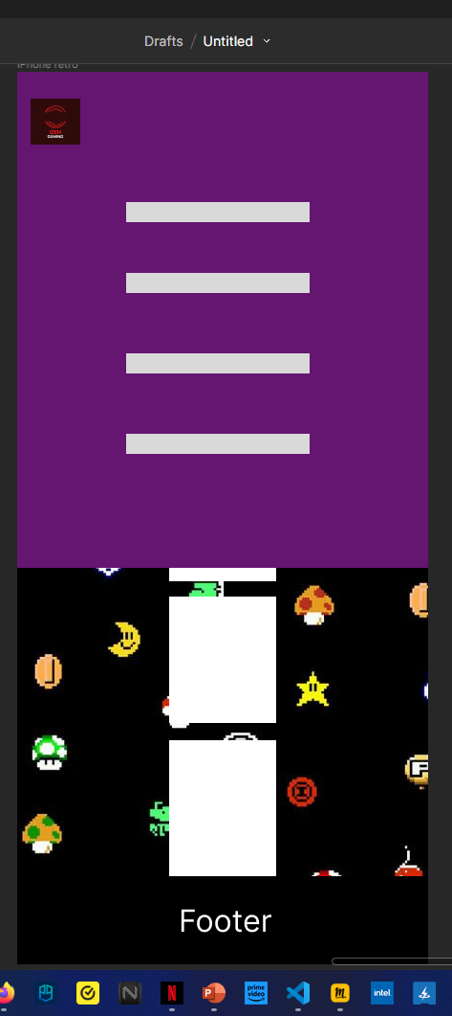
Menu déroulant (version mobile)
Dans la version mobile, voici le menu dérouler et apparent avec les liens de la navbar en colonne.

Slide 17
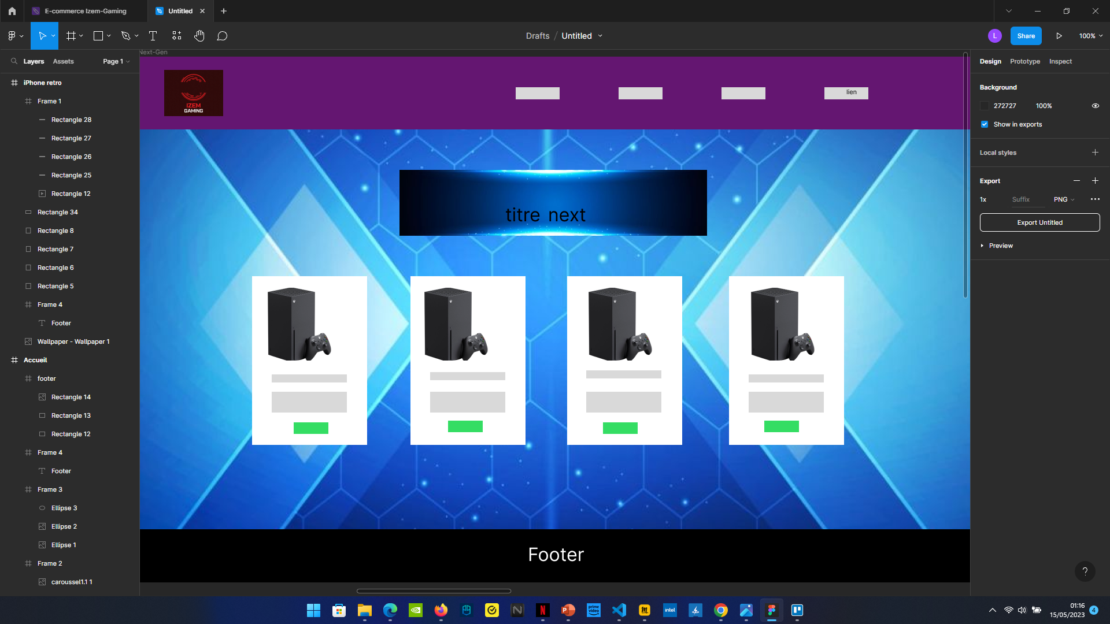
Page produits Next-gen et Retro-gaming (version PC)
Dans la version pc, j’ai décidé de placer les produits en ligne et chaque produit est représenté par une photo accompagnée de son prix, d’une description et d’un bouton acheter tout cela en colonne.

Slide 18
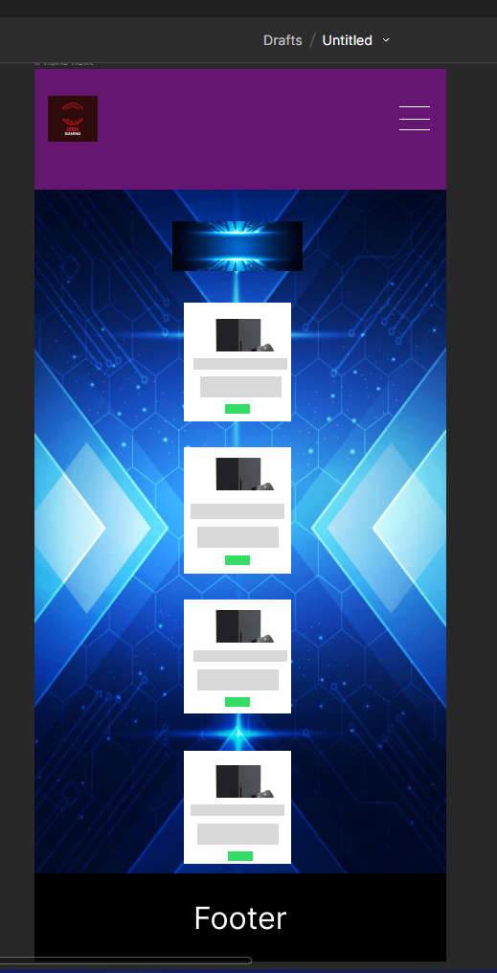
Page produits Next-gen et Retro-gaming(version mobile)
Dans la version mobile, j’ai décidé de placer les produits en colonne et chaque produit est représenté par une photo accompagnée de son prix, d’une description et d’un bouton acheter tout cela toujours en colonne.

Slide 19
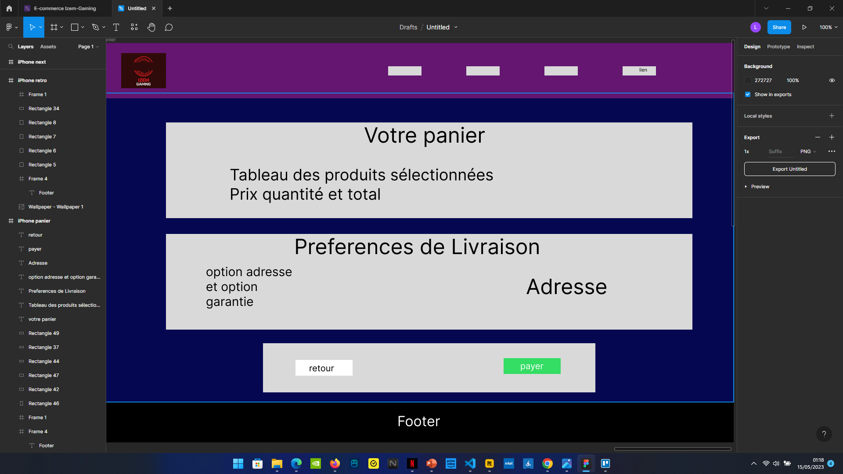
Page panier(version PC)
Dans la version pc, j’ai décidé faire 3 blocs en colonne,
Un pour le panier avec a l’intérieur un tableau récapitulatif des produits,
Un pour la livraison avec 2 section en ligne
Un pour confirmer le paiement ou continuer ces achats avec 2 boutons en ligne

Slide 20
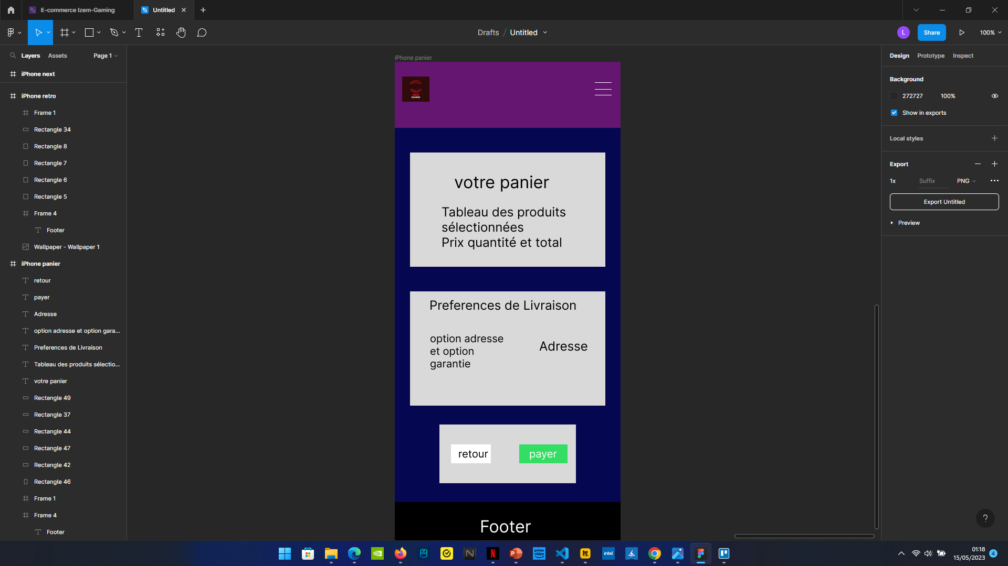
Page panier (version mobile)
Dans la version mobile, j’ai décidé de garder la même disposition

Slide 21

De Figma a VS Code
Visual Studio Code est un éditeur de code source léger et gratuit, développé par Microsoft pour Windows, Linux et macOS.

Slide 22
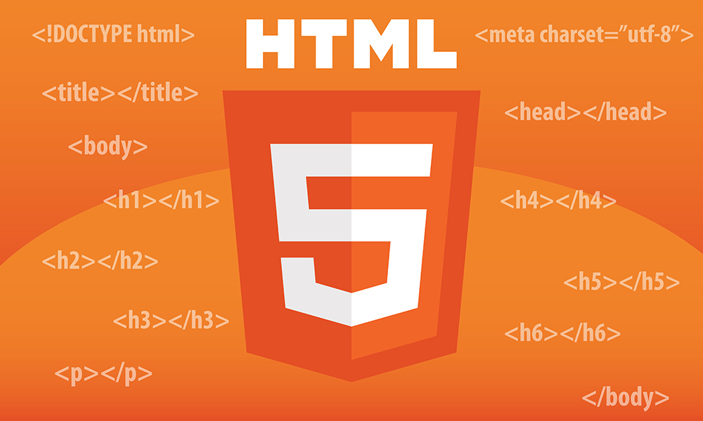
Le HTML
HTML= Hyper Text Markup Language permet de créer et de représenter le contenu d’une page web et sa structure,
Utilisation de Visual Studio Code

Slide 23
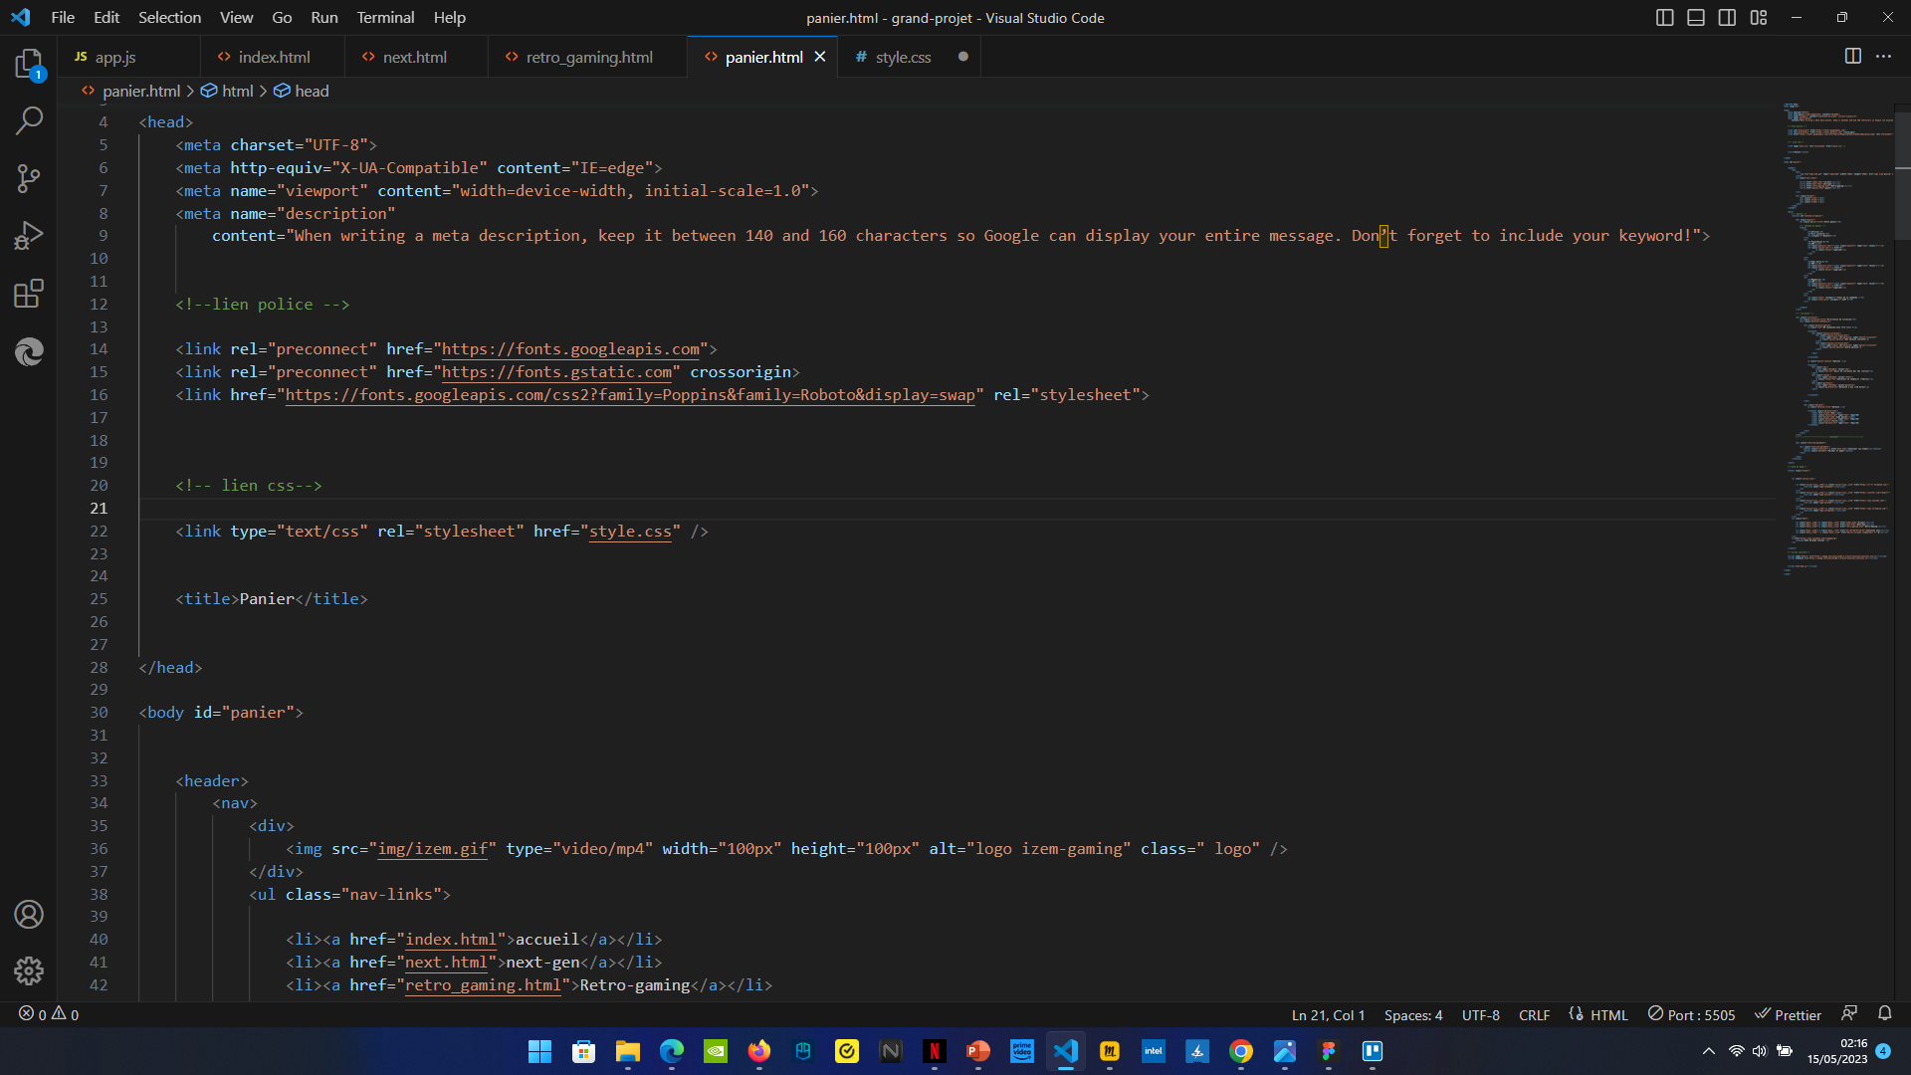
Le HTML

Slide 24
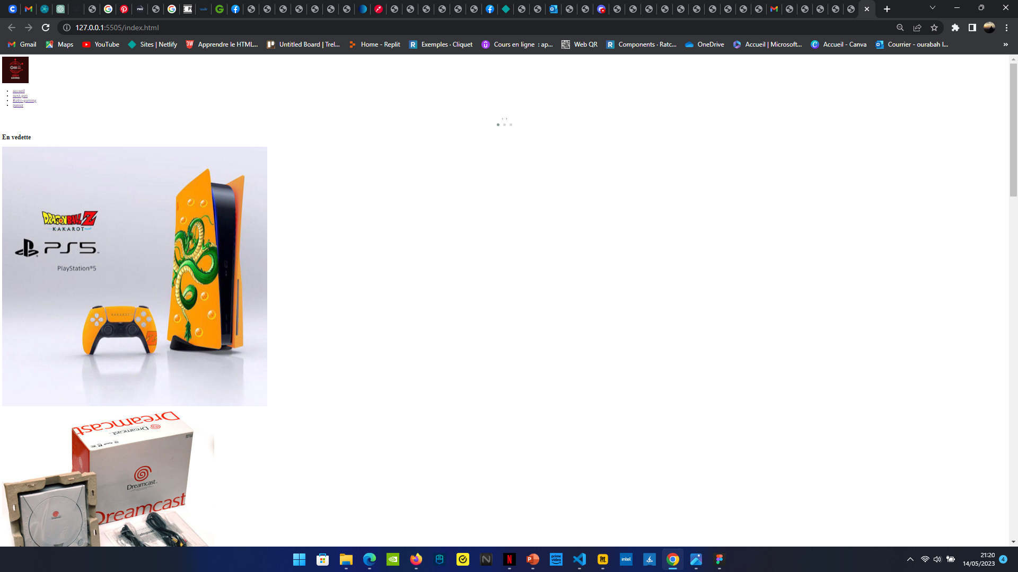
Le HTML

Slide 25

Le CSS
CSS (Cascading Style Sheets) est un langage de balisage utilisé pour décrire la présentation visuelle d'un document HTML. Il permet de contrôler les aspects tels que la couleur, la police, la mise en page et l'animation des éléments HTML.

Slide 26
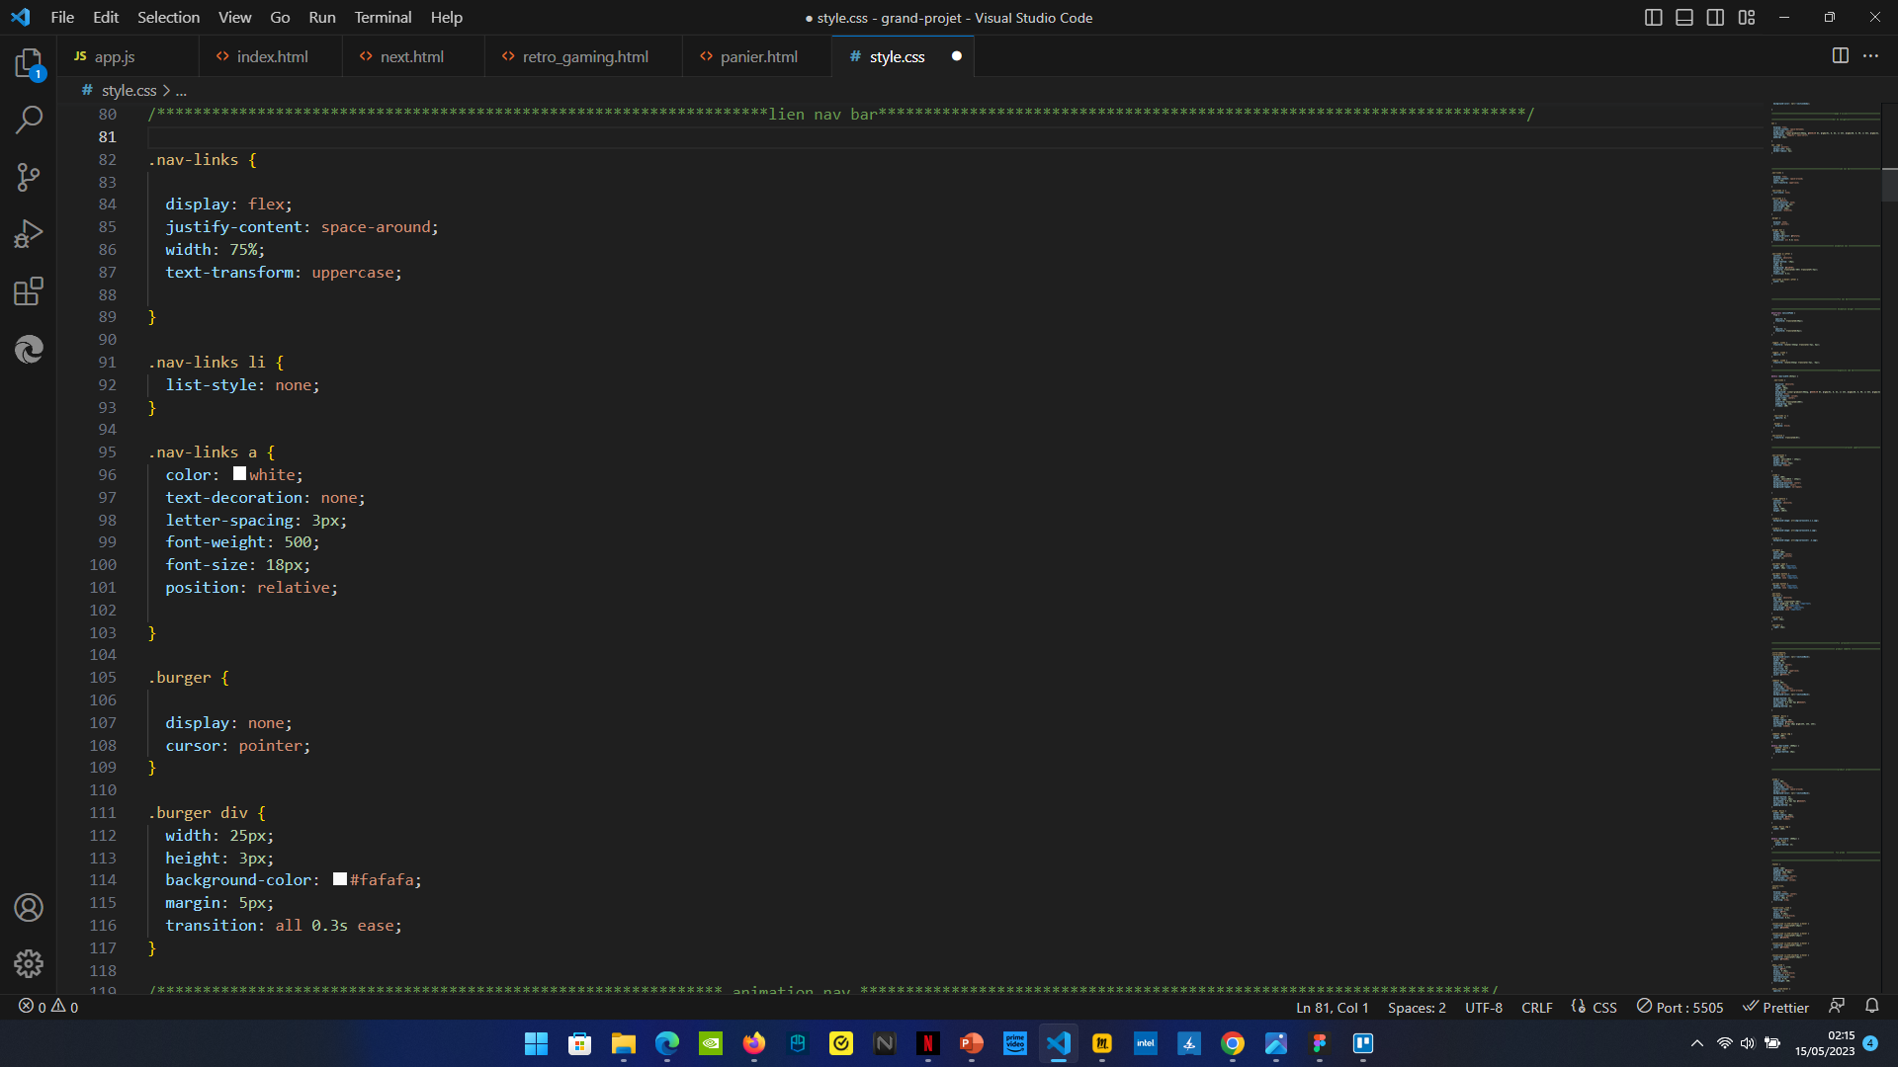
Le CSS

Slide 27
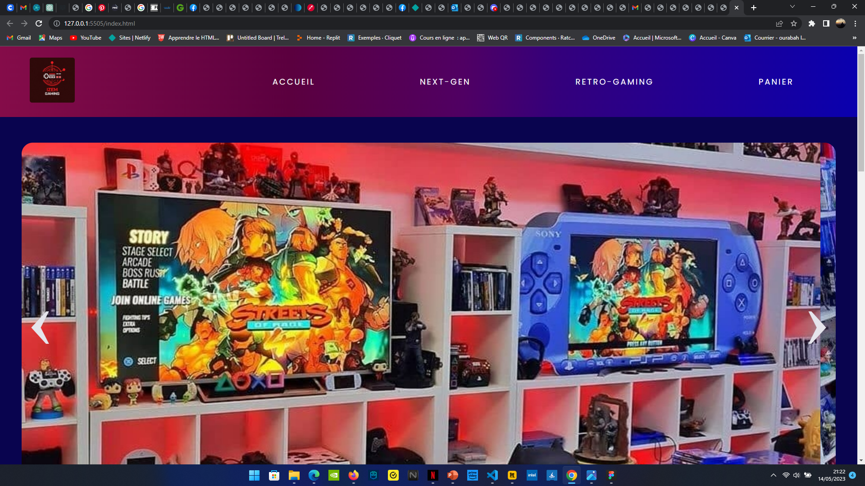
Le CSS

Slide 28

Le JavaScript
JavaScript est un langage de programmation de haut niveau, principalement utilisé pour créer des applications web interactives et dynamiques. Il est interprété par le navigateur web du client et permet d'ajouter des fonctionnalités telles que des animations, des formulaires interactifs et des effets visuels aux pages web. JavaScript est souvent combiné avec HTML et CSS pour créer des sites web modernes et réactifs.

Slide 29
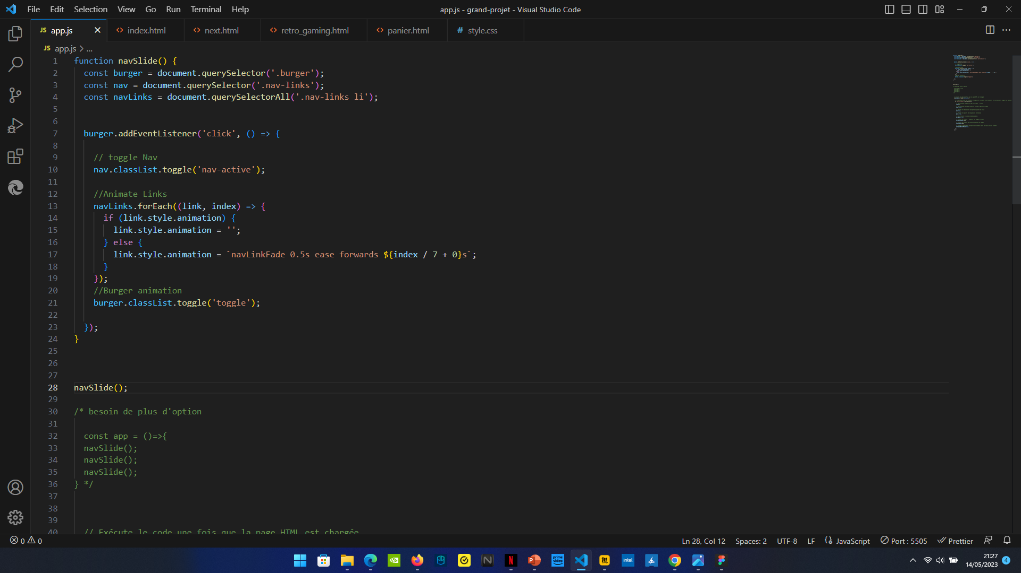
Le JavaScript

Slide 30
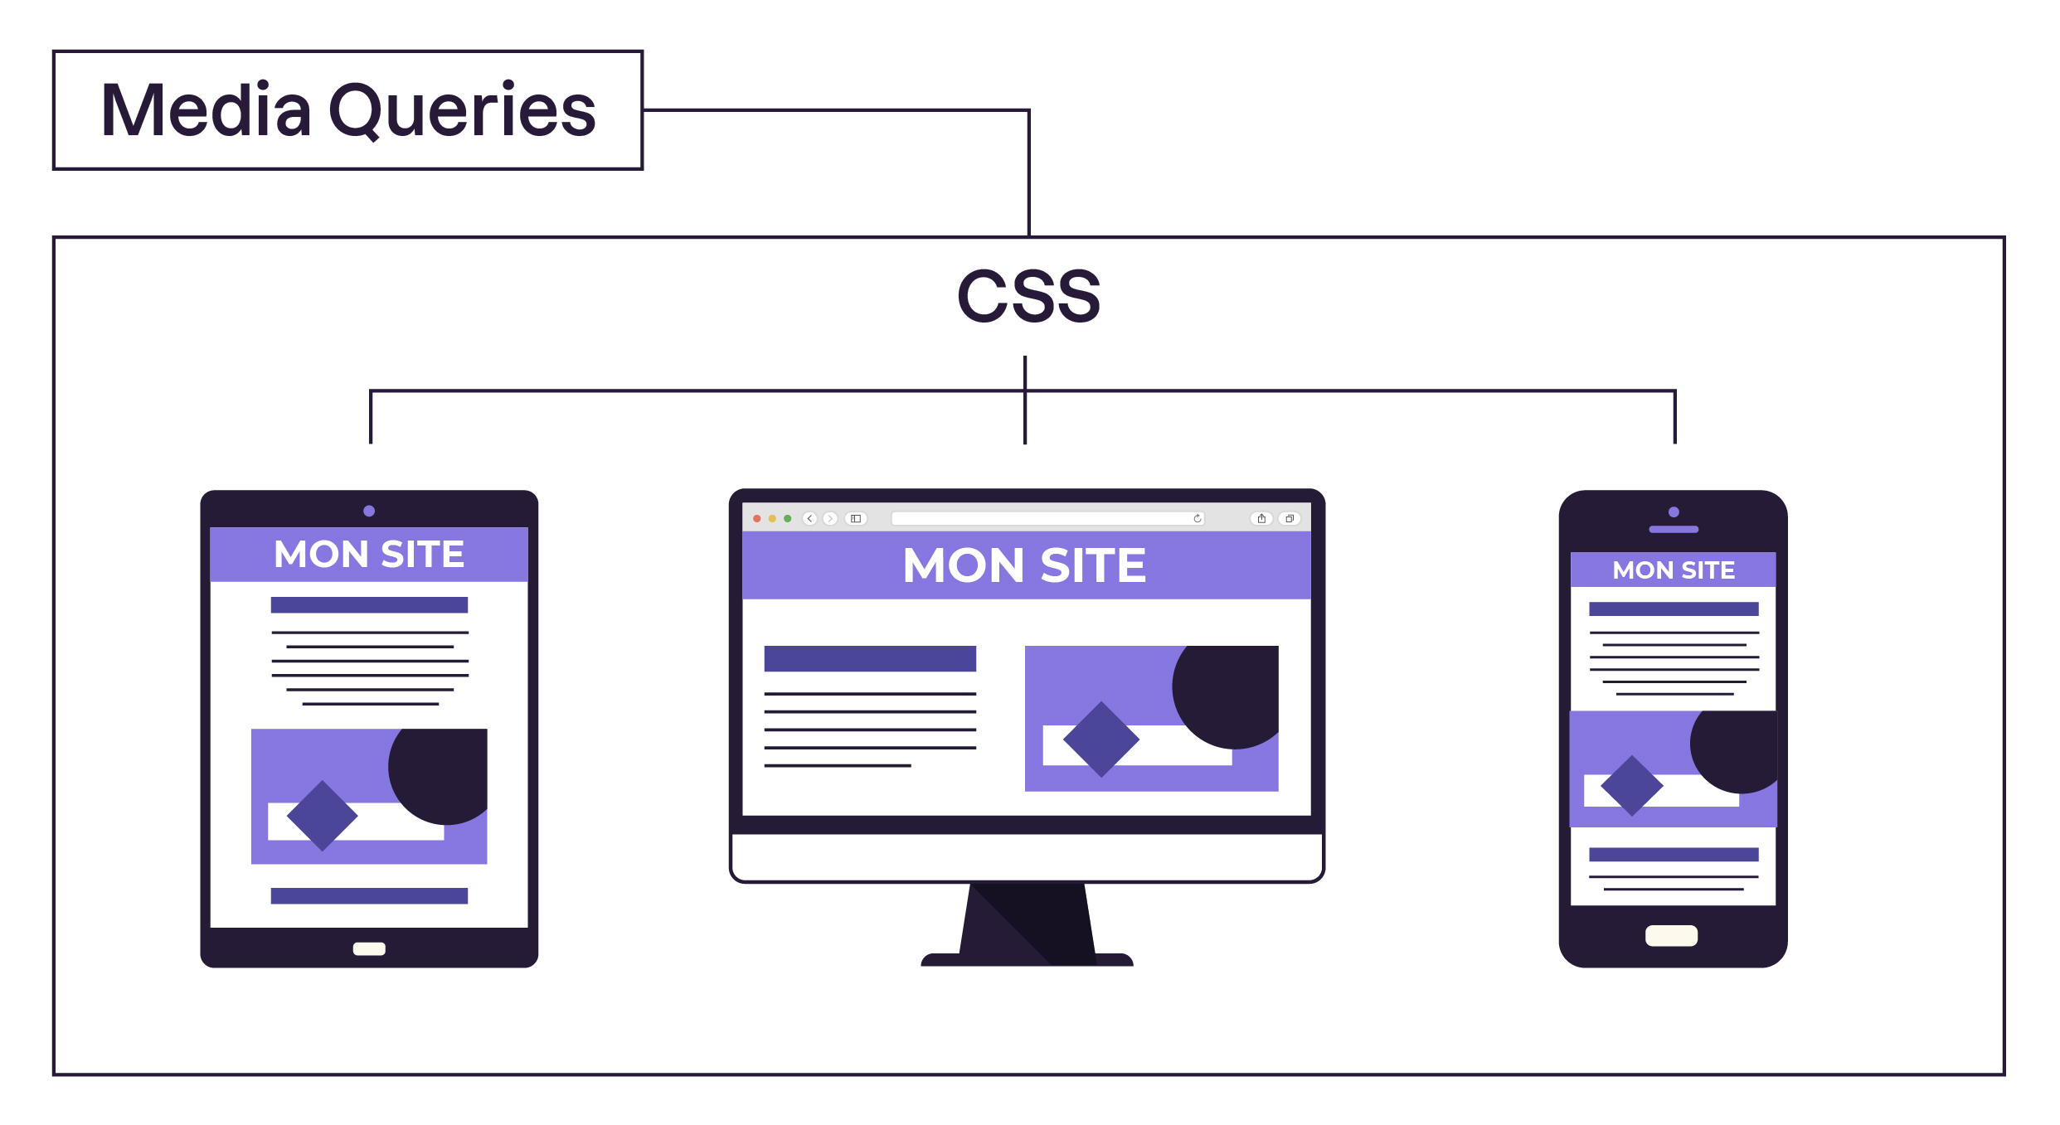
Le Responsive
On utilise la media query en CSS pour définir des styles pour des tailles d'écran spécifiques. Elle permet d'adapter l'affichage d'un site web en fonction des différents appareils utilisés par les visiteurs, tels que les ordinateurs de bureau, les tablettes et les téléphones mobiles.
Voici un exemple simple de media query qui applique des styles différents pour les écrans dont la largeur est inférieure à 600 pixels :
@media (max-width: 600px) {
body {
background-color: lightblue;
} }

Slide 31

4 – Finalisation du produit et mise en ligne
J’ai décidé de mettre le site en ligne via le service Netlify

Slide 32

Auto évaluation
Point positif :
HTML , CSS
Point negatif :
Javascript a ameliorer

Slide 33

Remerciement
Notre formateur Demba Soumaré
Zack
Assofac
La région Ile De France

